Slide 1
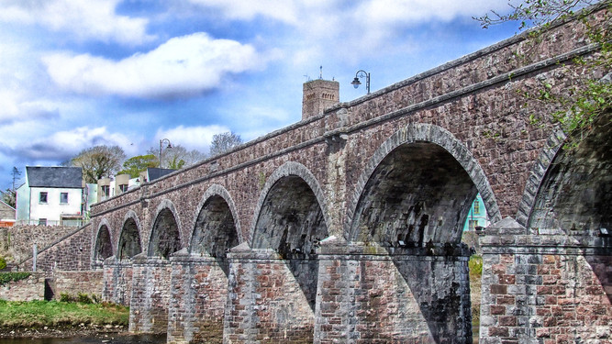
《赵州桥》
语文精品课件 三年级下册
授课老师：某某 | 授课时间：20XX.XX
某某小学

Slide 2
壹
课前导读
贰
字词揭秘
叁
课文讲解
肆
课堂小结
伍
课堂练习

Slide 3
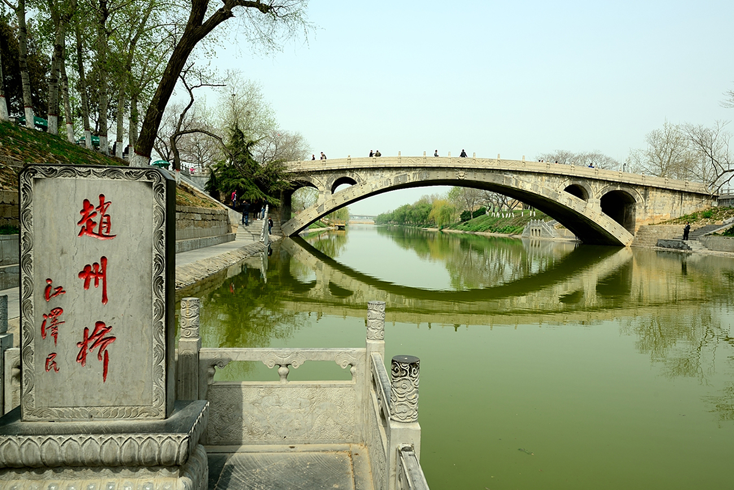
课前导读
猜 谜 语
彩虹落人间，
横跨大江边；
车马上边驰，
舟船下面过。
谜底：（ ）
桥

Slide 4
课前导读
听 读 课 文
思考：
这篇文章主要写了什么内容？

Slide 5
课前导读
自读课文：
（1）不认识的字可以看拼音，或者请教老师和同学。
（2）读准每一个字的字音，圈出生字词；
（3）读通每个句子，读不通顺的多读几遍；
（4）给每个自然段写上序号。

Slide 6
字词揭秘
我会认
赵县 石拱桥 安济桥 石匠
历史 横跨 智慧 张牙舞爪
xiàn
gǒng
jì
jiàng
lì
héng
zhì huì
zhǎo

Slide 7
字词揭秘
zhǎo（张牙舞爪）
zhuǎ（鸡爪）
妖怪举着兵器，张牙舞爪地朝孙悟空打来。
爪
小明太瘦了，手长得像鸡爪子一样。

Slide 8
字词揭秘
【 设计】：按照任务的目的和要求，预先定出工作
方案和计划，绘出图样。
造句：老师精心设计的问题，启发我们积极思考。
【创举】：从来没有过的举动或事业。
造句：长征是中国工农红军的伟大创举。

Slide 9
字词揭秘
【回首遥望】：回头看，看向离当事人比较远的人或者事物。
造句：一群小鹿正在回首遥望，等待母鹿的到来。
【遗产】：先人所遗留下来的财富。
造句：书籍是天才留给人类的遗产，世代相传。

Slide 10
字词揭秘
我会写
赵
省
县
匠
设
计
史
创
举
且
智
慧
历

Slide 11
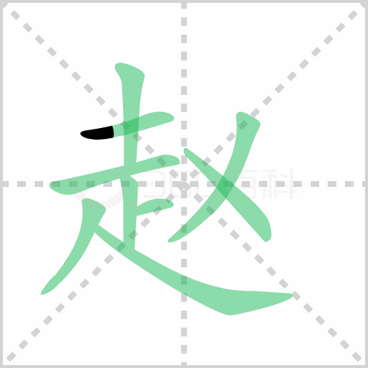
字词揭秘
zhào
结构：半包围
赵
部首：走
组词：赵国 完璧归赵 围魏救赵
造句：博物馆丢失的艺术品已经完璧归赵了。
书写指导：“走”捺长有力，托起右半部分。

Slide 12
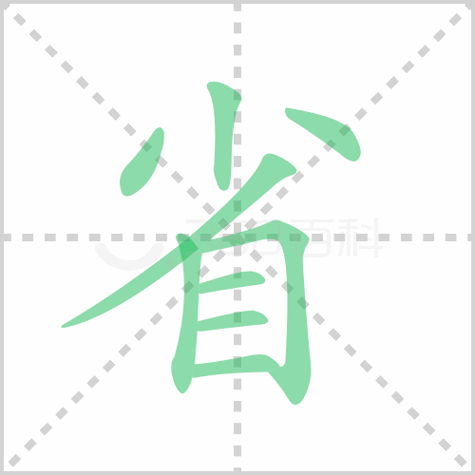
字词揭秘
shěng
结构：上下
部首：目
省
组词：节省 省会 省城
举举
造句：妈妈把节省下来的钱寄给了灾区。
书写指导：“少”竖在竖中线上，撇长伸，”目“偏右。

Slide 13
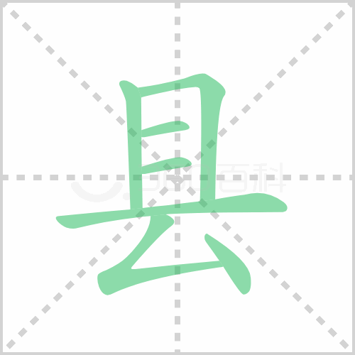
字词揭秘
xiàn
结构：上下
部首：厶
县
组词：县长 县城 县志
造句：哥哥要去当县长了。
书写指导：上部略窄长，横间距均匀，末横长，稳住中心。

Slide 14
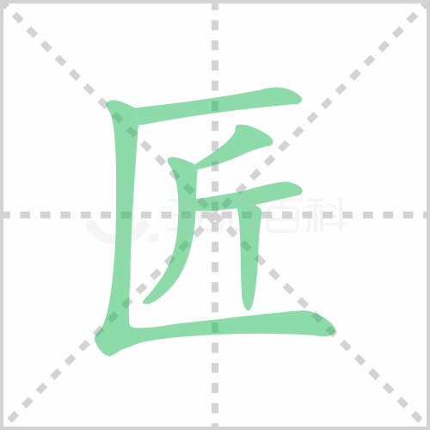
字词揭秘
jiàng
结构：半包围
匠
部首：匚
组词：木匠 石匠 独具匠心
造句：他的这种设计真是独具匠心。
书写指导：“匚”要方正，上横要长，“斤”竖短，为悬真竖。

Slide 15
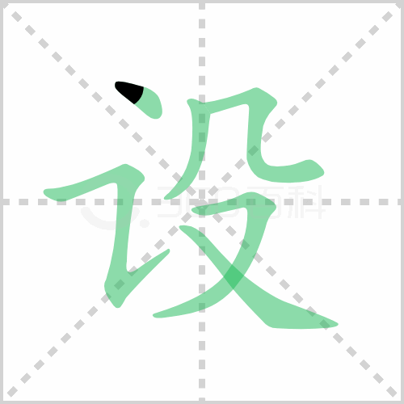
字词揭秘
shè
结构：左右
设
部首：讠
组词：设想 设备 设法
造句：能为别人设想的人，永远不会寂寞。
书写指导：左窄右宽，右部上短下长，末笔捺要伸展。

Slide 16
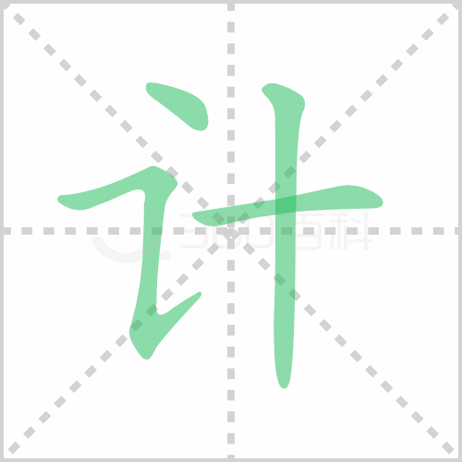
字词揭秘
jì
结构：左右
部首：讠
计
组词：计算 计划 计较
造句：快乐不是因为拥有的多，而是因为计较的少。
书写指导：左窄右宽，左部横折提略短小；右部横宜长，竖为悬真竖。

Slide 17
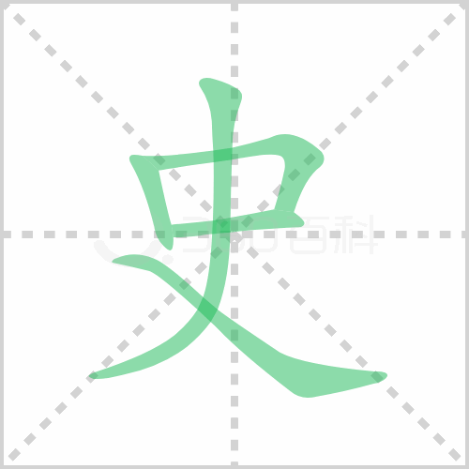
字词揭秘
shǐ
结构：独体字
部首：口
史
组词：历史 史书 史记
造句：这部史书记载了张骞出使西域的过程。
书写指导：“丿”沿竖中线下行，至三分之二再出撇。

Slide 18
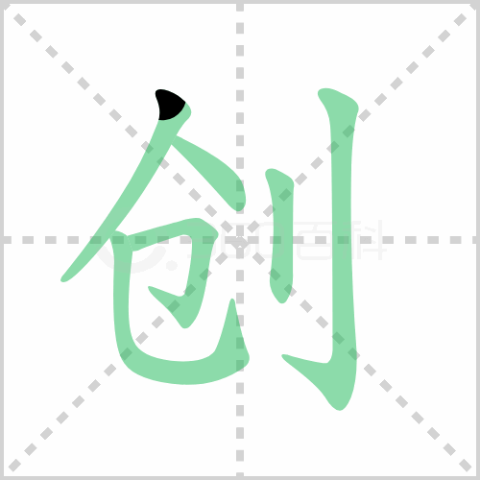
字词揭秘
chuàn
结构：左右
部首：刂
创
组词：创造 开创 创举
造句： 卫星上天是人类的伟大创举。
书写指导：左窄右宽，左部捺变点，右部竖钩有力。

Slide 19
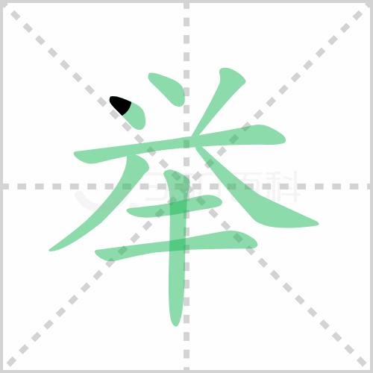
字词揭秘
jǔ
结构：上下
部首：丶
举
组词：举手 举行 创举
造句：下周六我们举行春季运动会。
书写指导：上部末端两笔撇、捺舒展，盖住下部。

Slide 20
字词揭秘
qiě
结构：独体字
部首：一
且
组词：并且 而且 并且
造句：他不仅爱学习，而且还品质高尚。
书写指导：横画间隔均匀，底横长而托上。

Slide 21
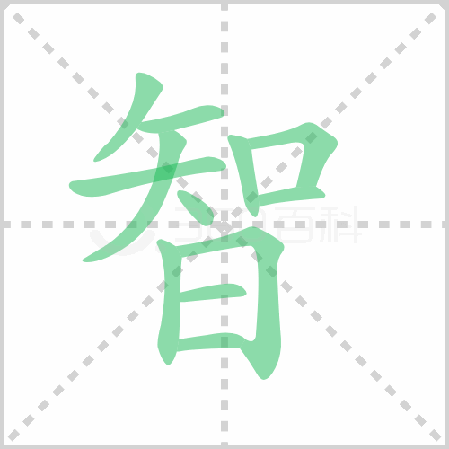
字词揭秘
zhì
结构：上下
部首：日
智
组词：智慧 理智 机智
造句：警察叔叔机智勇敢，勇斗歹徒。
书写指导：上宽下窄，“日”居下居中。

Slide 22
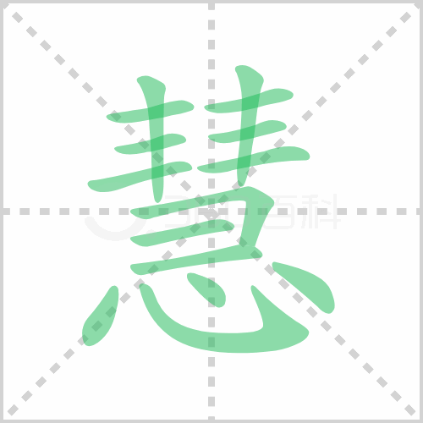
字词揭秘
huì
结构：上下
部首：心
慧
组词：智慧 慧心 慧根
造句：冷静思考的能力是一切智慧的开始。
书写指导：上下均匀紧凑，“彐”中间横笔两端 不出头。

Slide 23
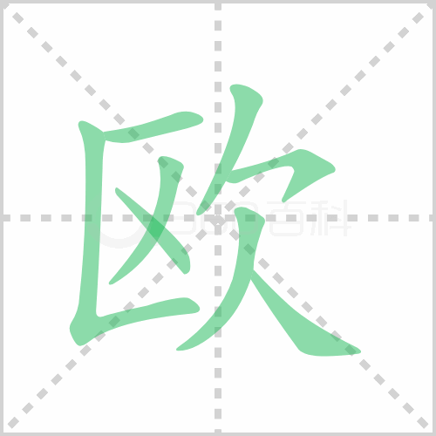
字词揭秘
ōu
结构：左右
部首：欠
欧
组词：欧洲 欧体 欧元
造句：哥哥在欧洲留学。
书写指导：左右宽窄相当，“欠”第二撇伸展，撇到“区”下。

Slide 24
自读感悟
自读检查：
1. 指名读课文，同学检查字音是否正确。
2. 自由朗读课文：思考：赵州桥是一座怎样的桥？它有什么特点？

Slide 25
课文讲解
朗读课文第一段
河北省赵县的洨(xiáo)河上，有一座世界闻名的石拱桥，叫安济桥，又叫赵州桥。它是隋朝的石匠李春设计和参加建造的，到现在已经有一千三百多年了。
开篇点题，介绍赵州桥的所在地、名字、设计者及建造年代，使读者对赵州桥有大盖了解。

Slide 26
课文讲解
默读课文第二自然段
思考：赵州桥有什么特点？这些特点是怎样体现出来的？

Slide 27
课文讲解
第一句介绍赵州桥的特点：雄伟。这是本段的总起句。
赵州桥非常雄伟。桥长五十多米，有九米多宽，中间行车马，两旁走人。
第二句从长度、宽度描写赵州桥的雄伟，采用了列数字的说明方法。

Slide 28
课文讲解
体现了坚固的特点。
这么长的桥，全部用石头砌成，下面没有桥礅，只有一个拱形的大桥洞，横跨在三十七米多宽的河面上。
进一步表现了“精致”的特点。

Slide 29
课文讲解
大桥洞顶上的左右两边，还各有两个拱形的小桥洞。平时，河水从大桥洞流过，发大水的时候，河水还可以从四个小桥洞流过。这种设计，在建桥史上是一个创举，既减轻了流水对桥身的冲击力，使桥不容易被大水冲毁，又减轻了桥身的重量，节省了石料。
这是对赵州桥的高度评价。
“既……又……”的句式一方面写出了这种设计的坚固、省料的特点，同时也突出了这种设计的优越性。

Slide 30
课文讲解
以上内容写触了赵州桥的什么特点？
写出了赵州桥“雄伟”的特点。

Slide 31
课堂小结
课文主旨
本文是一片说明文，介绍了中国古代建造的赵州桥雄伟、坚固、美观。表明了中国人民自古以来聪明能干，赞美了我国劳动人民的智慧和才干。

Slide 32
课堂练习
1.看拼音，写词语。
zhào xiàn shí jiàng shè jì lì shǐ
（ ） （ ） （ ） （ ）
chuàng jǔ zhì huì huí shǒu yáo wàng
（ ） （ ） （ ）
赵 县
石 匠
设 计
历史
创 举
智 慧
回 首 遥 望

Slide 33
课堂练习
2. 给下面蓝色的字划去不正确的读音。
张牙舞爪（zhǎo zhuǎ） 爪(zhǎo zhuǎ)子 鸡爪(zhǎo zhuǎ)
人才济济 (jì jǐ) 安济(jì jǐ)桥 无济(jì jǐ)于事

Slide 34
课堂练习
3.想一想，填一填。
创造 创举
1）赵州桥这种设计在建桥史上是一个伟大的（ ）。
2）中国人民用自己的双手和智慧（ ）了辉煌的历史。
创举
创造

Slide 35
课堂练习
顽固 坚固 牢固
1、只有掌握记忆方法，不断巩固复习，知识才能掌握得（ ）。
2、这个建筑物特别（ ），经历了上千年的风风雨雨，仍然完好无损。
3、宇宙万物之中，没有一样东西能像思想那么（ ）。
牢固
坚固
顽固

Slide 36
感谢各位聆听
语文精品课件 三年级下册
授课老师：某某 | 授课时间：20XX.XX
某某小学

